Slide 1
BUSINESS
2024.8.25
九型人格：一个简单的玩家心理框架
商务总结
项目报告
岗位竞选
述职报告
WORK REPORT BUSINESS REPORT GENERAL BUSINESS STYLE MONTHLY REPORT ANNUAL REPORT BUSINESS PLAN PROJECT PLAN PROJECT REPORT COMPLETION REPORT
汇报人：树

Slide 2
PPT模板 http://www.1ppt.com/moban/
LOGO
商务汇报
计划总结
项目汇报
目
玩家分类的部分
CONTENTES
录
九型人格简介
游戏与玩家人格
游戏设计者部分

Slide 3
BUSINESS
PART 01
玩家分类的部分
WORK REPORT BUSINESS REPORT GENERAL BUSINESS STYLE MONTHLY REPORT ANNUAL REPORT PROJECT REPORT COMPLETION REPORT
Notes:
模板来自于：第一PPT https://www.1ppt.com/

Slide 4
玩家分类的部分
建立玩家心理分类，或者说区分玩家类型是必不可少的
1.量身定做的游戏体验
2.更加精准的玩家侧写=更准确的数据反馈=更少的迭代

Slide 5
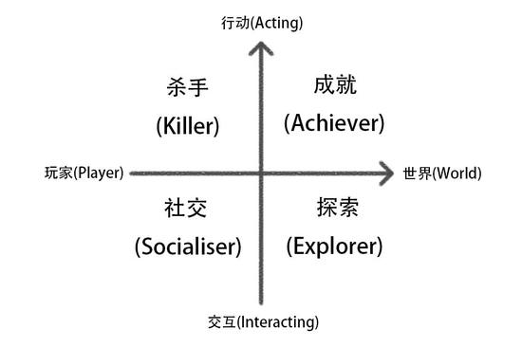
玩家分类的部分
从Bartle玩家类型开始：四大类型

Slide 6
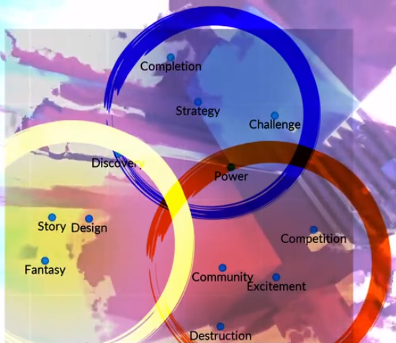
玩家分类的部分
之后的研究：Nick Yee博士在GDC上的演讲

Slide 7
Nick Yee的GDC演讲：
https://www.gdcvault.com/play/1025742/A-Deep-Dive-into-the
Nick Yee的在线量表测试：https://apps.quanticfoundry.com/zh-hans/surveys/answer/gamerprofile/
巴图模型原版论文：
http://mud.co.uk/richard/hcds.htm
进不去可能得用梯子

Slide 8
BUSINESS
PART 02
九型人格简介
WORK REPORT BUSINESS REPORT GENERAL BUSINESS STYLE MONTHLY REPORT ANNUAL REPORT PROJECT REPORT COMPLETION REPORT

Slide 9
九型人格简介
玩家类型与九型人格有什么关系？
1.九型人格的三元组很好解释了三种玩家分类
2.九型人格理论解释了巴图玩家分类的深层次原因

Slide 10
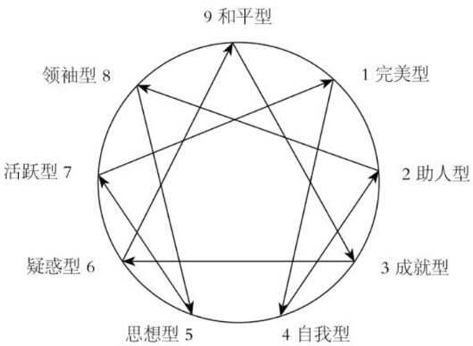
九型人格简介
基础三元组：思维型；情感型；本能型
思维三元组：5，6，7
情感三元组：2，3，4
本能三元组：8，9，1
翼型：与主人格相邻

Slide 11
九型人格简介
三元组的分类规则：
1.对本能表现不足 9.完全与本能失去联系 8.过度表现本能
4.对情感表现不足 3.完全与情感失去联系 2.过度表现情感
7.对思维表现不足 6.完全与思维失去联系 5.过度表现思维

Slide 12
九型人格简介
整合与解离：人的心理状态对人格的影响
解离方向：1，4，2，8，5，7； 9，6，3
应对策略的改变

Slide 13
九型人格简介
情感三元组的问题：认同与敌意
第二型动机：渴望被爱，渴望向别人表露自己的情感，渴望被需要和被感激，渴望别人对自己有所回应，希望别人把自己的要求视作是正当的
第三型动机：自认是有价值和值得尊重的人，希望被肯定，渴望卓尔不群，渴望受到关注、羡慕、给他人留下深刻印象
第四型动机：想要做自己，拥有独特性，渴望找到理想的伴侣，以退守来保护自己的情感，首先关注情感需求

Slide 14
九型人格简介
思维三元组的问题：焦虑与不安全感
第五型动机：想成为技能高超的多面手，获取更多知识与技能，探究现实，想要不为他人所动，克制自己的需要
第六型动机：渴望获得安全稳定感，渴望得到他人的支持与认可，总想证实他人对自己的态度，总想保护自己的信念
第七型动机：渴望快乐和满足，渴望丰富的阅历，想要多样化的选择，享受生活的乐趣，自娱自乐，想要逃避焦虑

Slide 15
九型人格简介
本能三元组的问题：压抑行为与攻击性
第八型动机：想只依靠自己，抗拒自己的弱点，想要影响环境，想要彰显自己，想控制，战胜他人，想成为不可战胜的
第九型动机：渴望保持心灵的安宁平和，在环境中创造和谐，保持事物的现状，渴望避开冲突和紧张局面，希望逃避让自己不安的问题和需求
第一型动机：想要事事正确，有整体感和平衡感，渴望更佳的表现，总想改善他人，遵循自己的理想，为免遭他人指责而力求事事完美

Slide 16
BUSINESS
PART 03
游戏与玩家人格
WORK REPORT BUSINESS REPORT GENERAL BUSINESS STYLE MONTHLY REPORT ANNUAL REPORT PROJECT REPORT COMPLETION REPORT

Slide 17
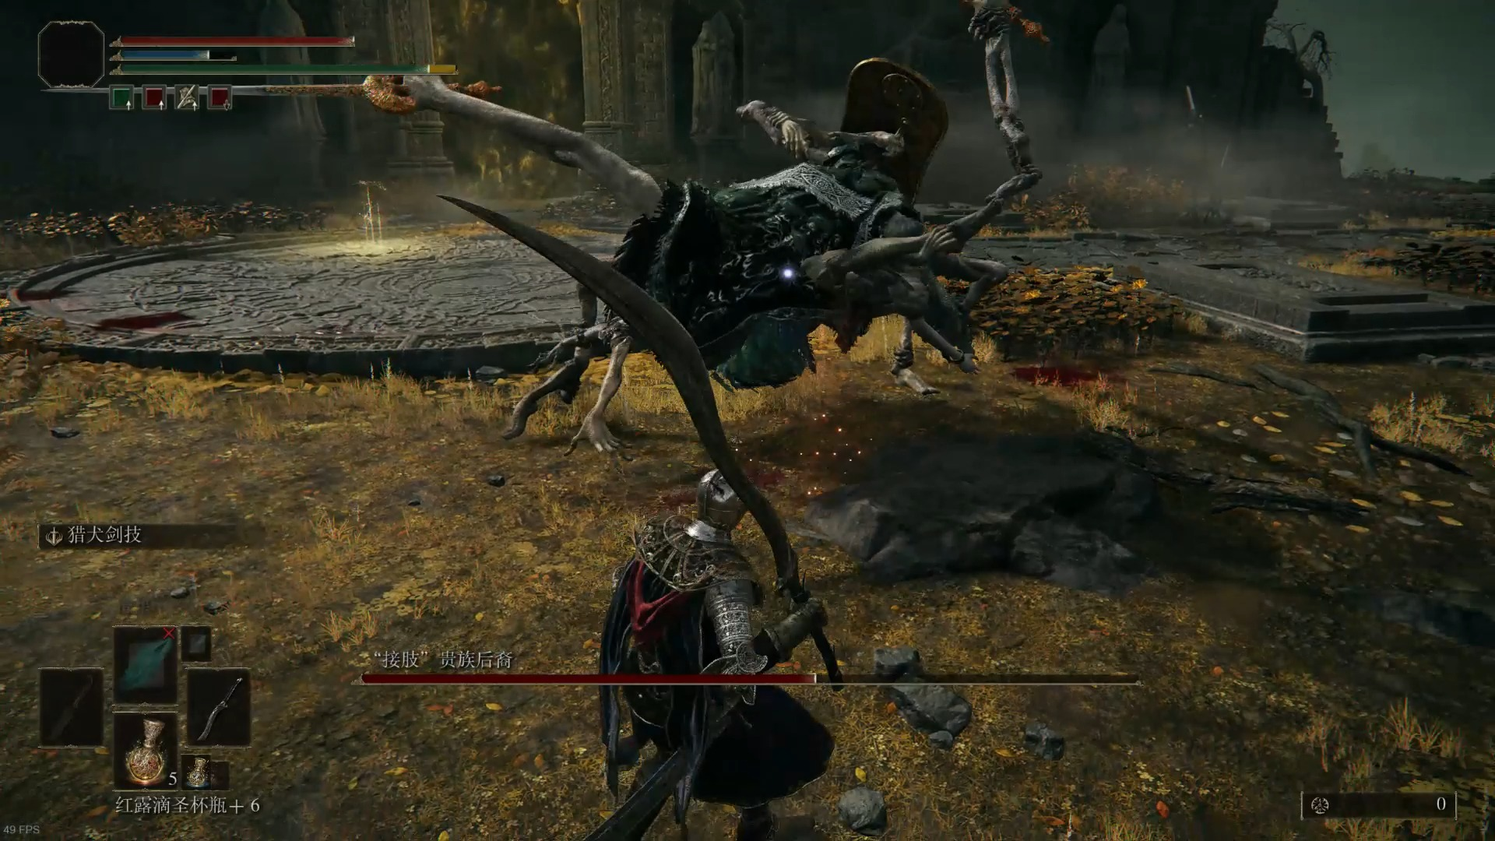
游戏与玩家人格
难度/挑战
游戏越难越好还是越简单越好？——因人而异
理解速度与难度不是一回事：契合的识别模式
不同的关注点可能会干扰你的新手引导

Slide 18
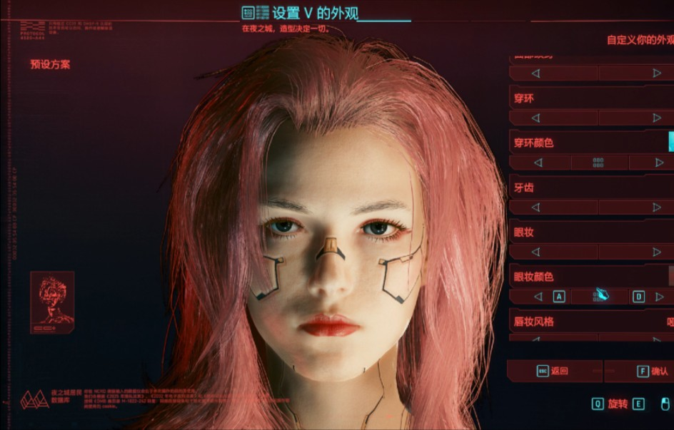
游戏与玩家人格
故事与自定义
情感需求
游戏作为故事的载体：互动性
表达的需求

Slide 19
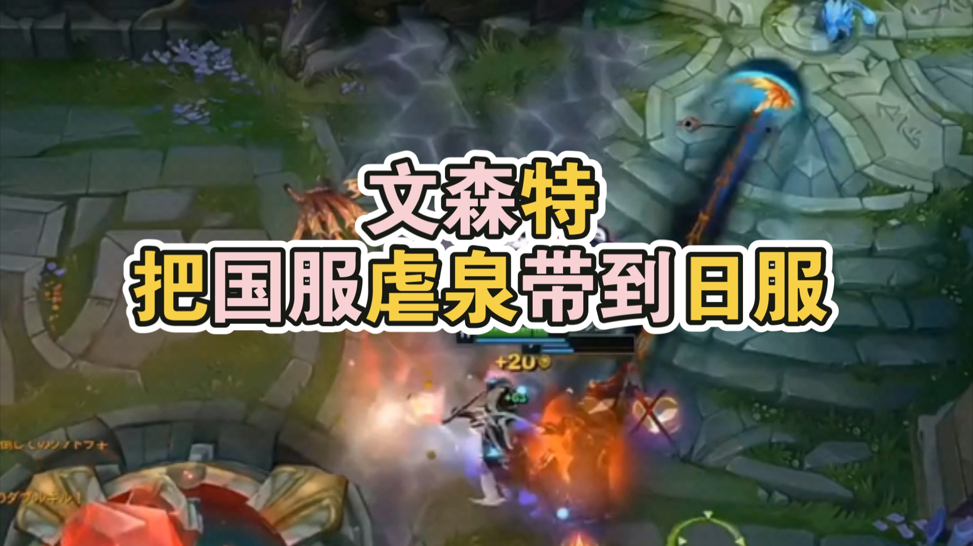
游戏与玩家人格
支配游戏：利用机制漏洞与开挂
否认游戏设计者的安排：想要控制环境
钻研漏洞：展示思维
力量的需求：游戏仅作为载体

Slide 20
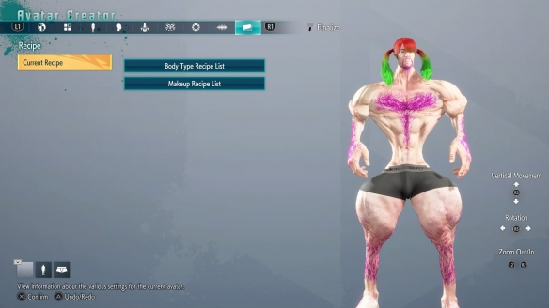
游戏与玩家人格
对待化身的态度：沉浸感
奴役，扮演与抽离：不是所有人都需要沉浸感
关注点引发了截然不同的态度

Slide 21
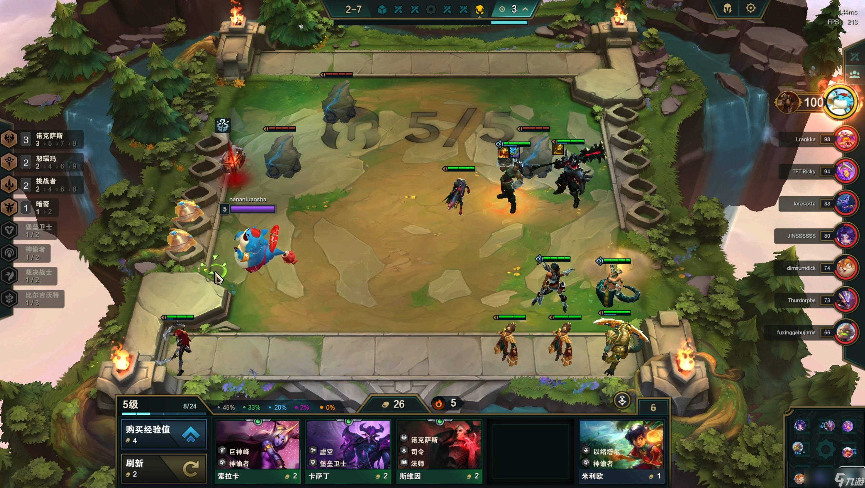
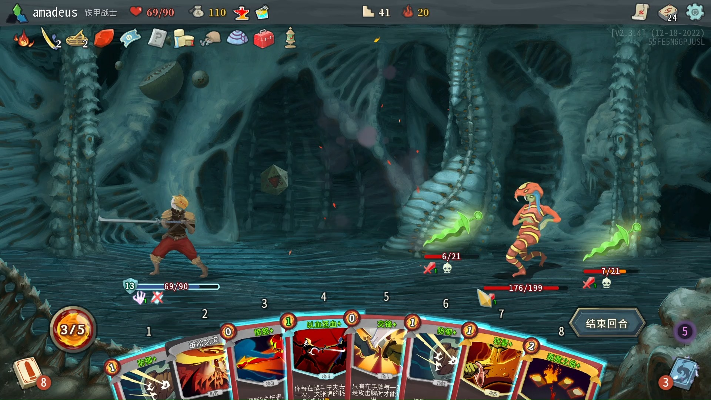
游戏与玩家人格
游戏的随机性
不同的思维：“大骂发牌员”与“下把我肯定能赢回来”
rouge对随机性的把控

Slide 22
BUSINESS
PART 04
游戏设计者部分
WORK REPORT BUSINESS REPORT GENERAL BUSINESS STYLE MONTHLY REPORT ANNUAL REPORT PROJECT REPORT COMPLETION REPORT

Slide 23
游戏设计者部分
隐形量表：内在的加权评价机制
为何需要隐形：人格的影响
玩家行动与内在经济：衡量的指标
更好的模拟：心理统计学、心理测量学

Slide 24
游戏设计者部分
更合理的机制，更好的玩家社区
破坏和建设都是符合逻辑的需求
玩家想从其他人那里得到什么？
游戏在游戏外产生的影响

Slide 25
游戏设计者部分
一个理想的目标玩家（仅存在于想象）
1.为你指明应当如何设计
2.帮你进行迭代
3.确定你的目标玩家：人格在选择游戏时就已经发挥作用

Slide 26
游戏设计者部分
我们还能为玩家做什么？：心理健康
整合与解离：监测玩家的心理健康
勇气与自信

Slide 27
游戏设计者部分
最后的说明：为什么使用九型人格？
1.个人爱好
2.有理论支撑：
3.简单：好理解；代码好实现
4.全面：考虑不同心理状态
弗洛伊德
荣格
卡伦·霍妮

Slide 28
BUSINESS
2024.8.25
谢谢观看
商务总结
项目报告
岗位竞选
述职报告
WORK REPORT BUSINESS REPORT GENERAL BUSINESS STYLE MONTHLY REPORT ANNUAL REPORT BUSINESS PLAN PROJECT PLAN PROJECT REPORT COMPLETION REPORT
汇报人：第一PPT

